Slide 1
P1S X1E 全方位解析
添加副标题
汇报人：WPS

Slide 2
目录
02
04
06
01
03
05
外观设计
具体参数
用户评价
P1S X1E 概述
核心性能
特色功能

Slide 3
P1S X1E 概述
PART ONE

Slide 4
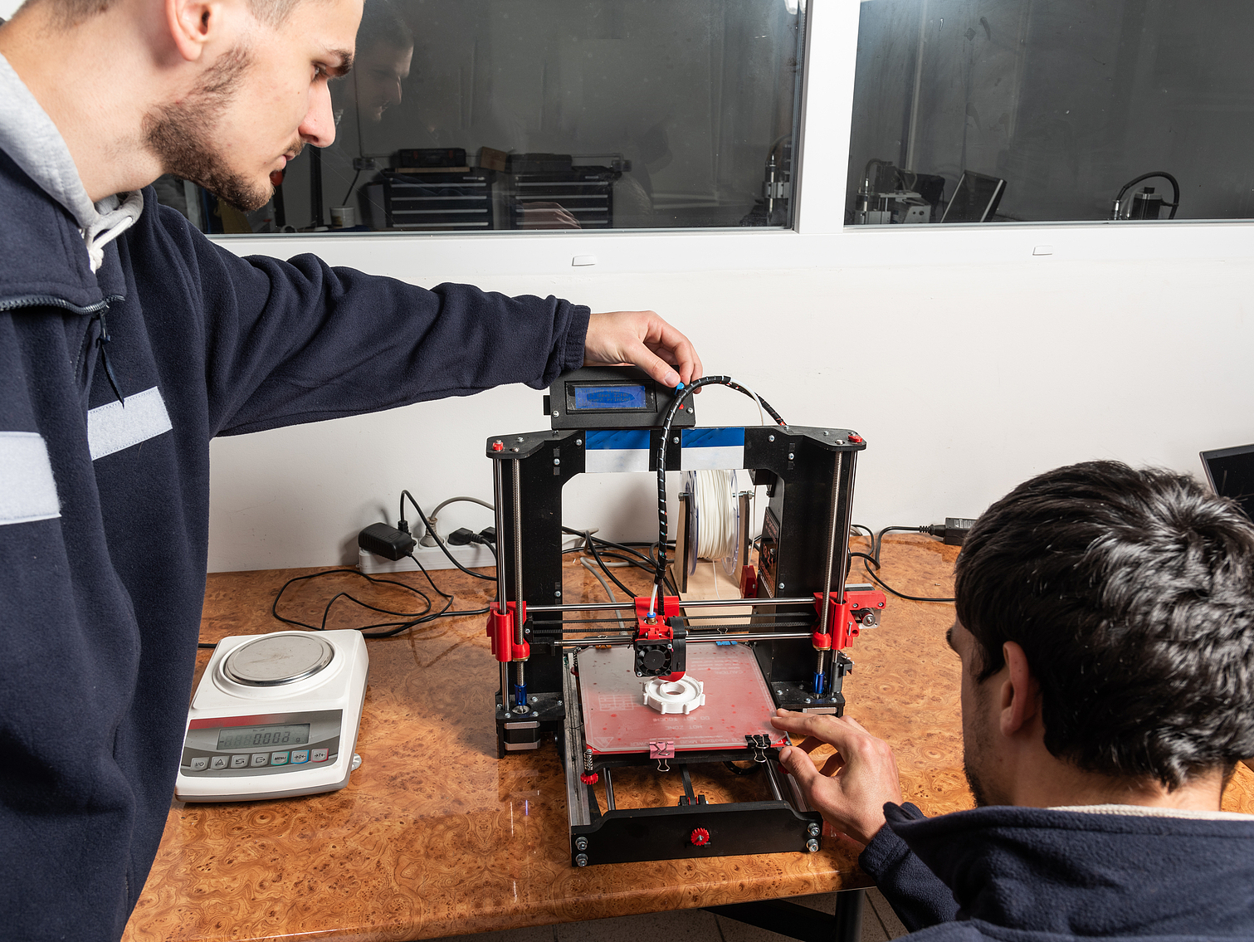
产品定位
目标用户群体
P1S X1E主要面向对3D打印精度和效率有较高要求的专业用户，如工业设计师、机械工程师、科研人员等，同时也适合有进阶需求的3D打印爱好者。
满足的专业需求
在专业领域，它能满足高精度模型制作、复杂零部件快速成型等需求，助力产品研发和创新设计，有效缩短研发周期。
市场定位层级
在3D打印市场中，P1S X1E定位于中高端产品，凭借出色性能和品质，为用户提供超越基础款设备的打印体验。

Slide 5

设计理念
设计风格特点
P1S X1E采用简约现代的设计风格，外观线条流畅，整体造型紧凑，既符合当下审美趋势，又能节省空间，便于放置在各种工作环境中。
性能导向设计
以提升打印性能为核心设计目标，优化内部结构布局，确保设备在高速运行时的稳定性，实现高精度打印，减少打印误差。
用户体验至上理念
从用户操作便捷性出发，设计了直观的操作界面和人性化的交互方式，即使是新手用户也能快速上手，享受流畅的3D打印过程。

Slide 6
外观设计
PART TWO

Slide 7




整体造型
正面视角
侧面轮廓
背面外观
P1S X1E 的正面设计简洁大方，线条流畅。大面积的面板搭配精致的品牌标识，展现出科技与时尚融合的风格，给人留下深刻的第一印象。
从侧面看，P1S X1E 的机身轮廓富有层次感，独特的曲线设计不仅增加了产品的美观度，还在一定程度上优化了散热性能。
设备的背面布局合理，各类接口有序排列，同时，背面的材质选择不仅保证了设备的耐用性，还与整体造型相得益彰。

Slide 8

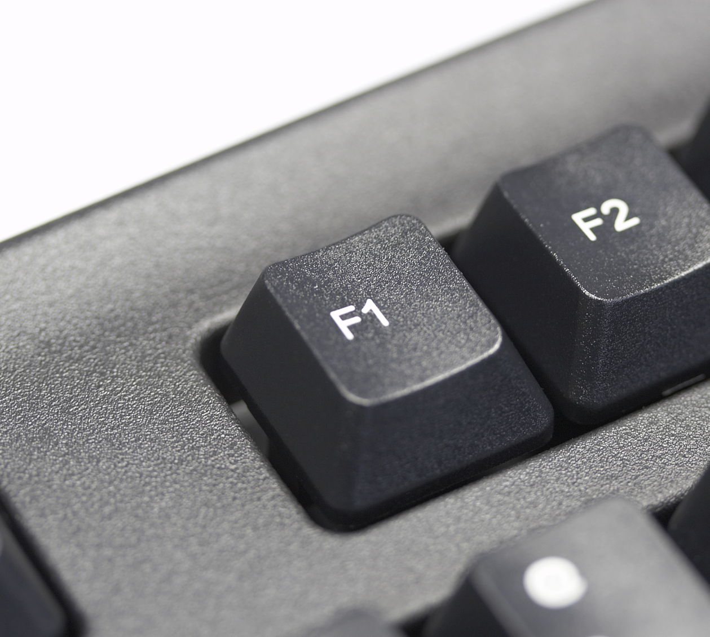
细节设计
01
02
03
按键布局
接口位置
材质工艺
P1S X1E 的按键布局经过精心考量，主要操作按键位于机身显眼位置，方便用户快速操作。按键的触感舒适，反馈灵敏，提升了用户体验。
设备的接口位置设计十分贴心，常用接口如 USB 接口、电源接口等位于易于插拔的位置，方便用户连接各种外部设备，无需费力寻找。
在细节材质工艺上，P1S X1E 展现出高品质水准。外壳采用优质材料，表面处理细腻，不仅手感舒适，还具备良好的抗磨损性能。

Slide 9
核心性能
PART THREE

Slide 10
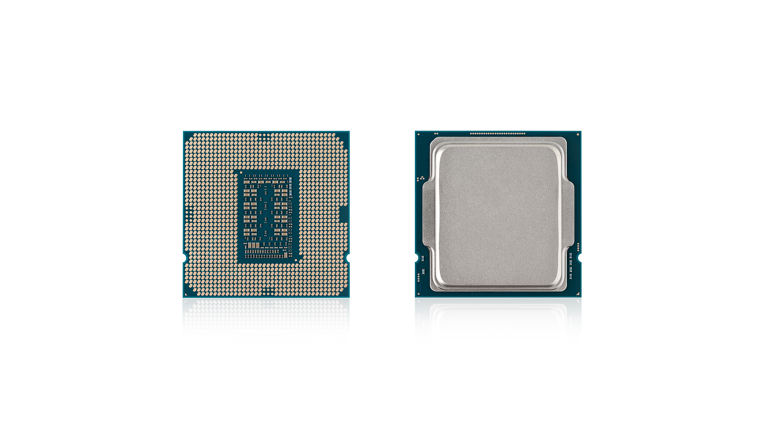
处理能力
01、
强劲处理器
02、
高速内存组合
03、
卓越图形处理
P1S X1E搭载了高性能的[具体处理器型号]处理器，该处理器具备先进的制程工艺和多核心处理能力，为设备的高效运行提供了坚实基础。
配备了大容量的[内存容量]高速内存，数据读取和传输速度极快，能够快速响应各种指令，确保多任务处理时的流畅性。
集成了[图形处理器型号]图形处理器，具备强大的图形处理能力，无论是复杂的3D模型渲染还是高清视频播放，都能轻松应对。

Slide 11



运行速度
1
2
3
开机速度惊人
软件启动高效
多任务切换流畅
P1S X1E的开机速度十分迅速，从按下电源键到进入操作界面，仅需[X]秒，大大节省了用户的等待时间。
各类常用软件在P1S X1E上的启动速度极快，例如，[某办公软件]的启动时间仅为[X]秒，[某设计软件]也能在[X]秒内快速开启。
在同时运行多个应用程序时，P1S X1E的多任务切换速度流畅，从一个应用切换到另一个应用几乎无需等待，确保工作和娱乐的高效进行。

Slide 12
具体参数
PART FOUR

Slide 13
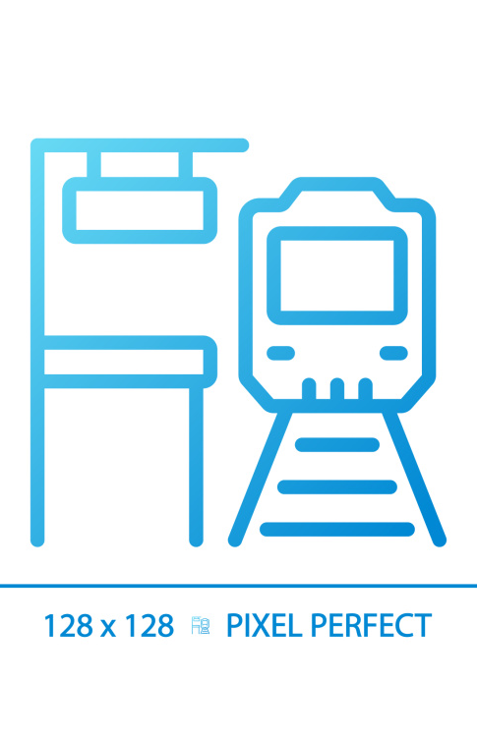
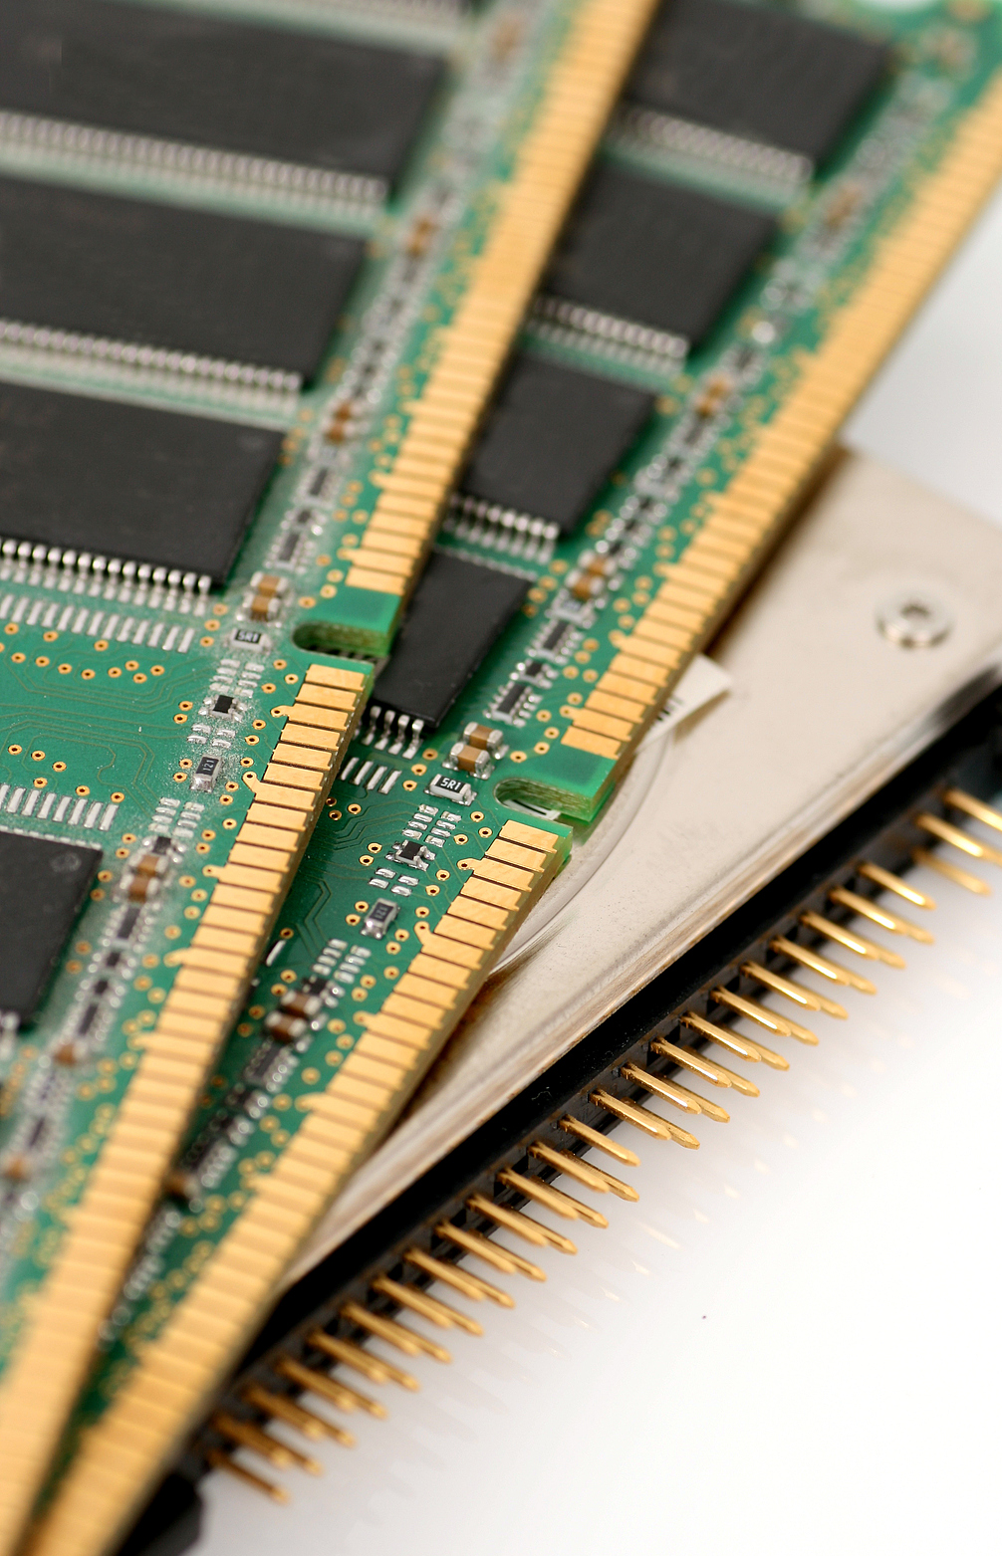
硬件参数
01
02
处理器型号
内存容量
P1S X1E搭载[具体处理器型号]处理器，该处理器具备强大的运算能力，能够高效处理打印任务指令，确保打印过程的流畅性。
拥有[X]GB的内存容量，充足的内存可保障设备在运行多个程序和处理复杂打印文件时，不会出现卡顿现象，提升整体运行效率。

Slide 14
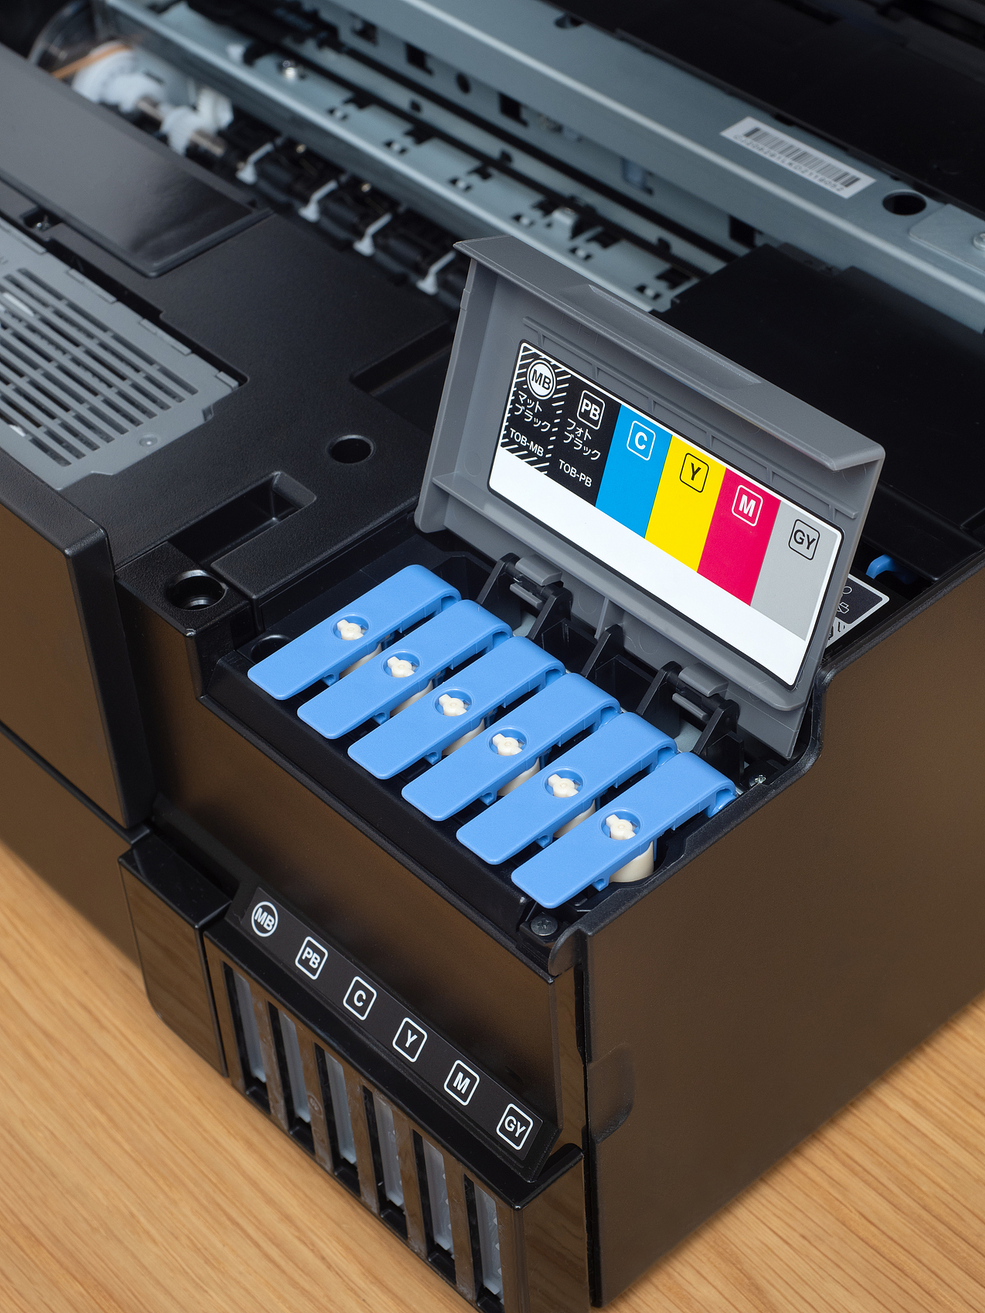
硬件参数
存储容量
01
设备配备[X]GB的存储空间，可满足用户存储大量的打印模型文件，无需频繁删除文件以释放空间。
02
打印喷头参数
打印喷头采用先进技术，喷头直径为[具体数值]，能够实现高精度的材料挤出，确保打印细节清晰呈现。

Slide 15


功能参数
支持的接口类型
扩展能力
P1S X1E支持多种接口类型，包括USB接口、Wi-Fi无线连接等。USB接口方便用户直接连接外部存储设备传输打印文件；Wi-Fi无线连接则让设备可轻松接入网络，实现远程控制打印。
具备出色的扩展能力，可通过特定接口连接外部设备，如扩展存储设备以进一步增加存储容量，或者连接辅助散热设备，优化打印环境。

Slide 16
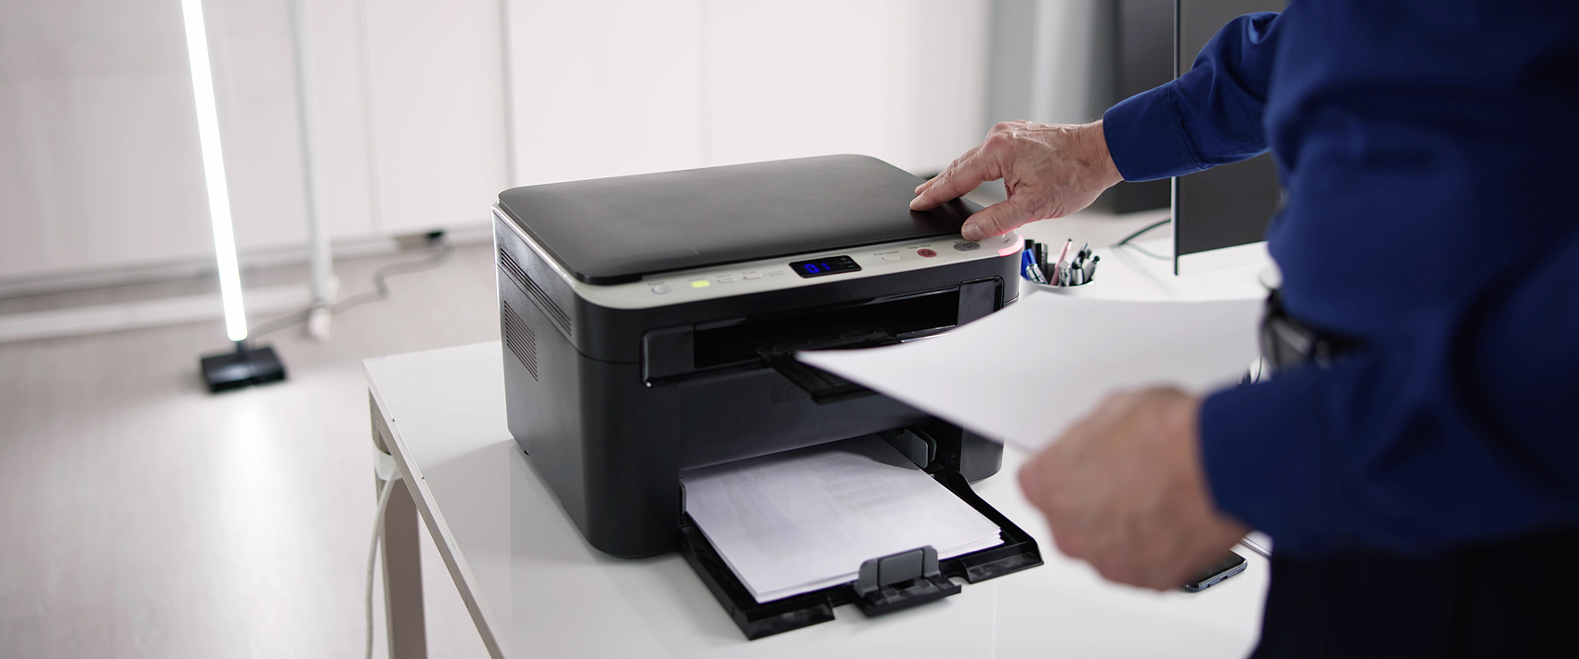
功能参数
打印模式
拥有多种打印模式，如普通模式、高精度模式、快速模式等。普通模式适用于日常打印需求；高精度模式下可实现极致的打印精度；快速模式则能在较短时间内完成打印任务。

Slide 17
特色功能
PART FIVE

Slide 18


独特功能展示
超高速打印功能
智能材料适配功能
P1S X1E具备超高速打印能力，其打印速度相比同类型产品有显著提升。例如，在打印一个中等尺寸的模型时，传统设备可能需要数小时，而P1S X1E能将时间缩短至原来的三分之一左右，大大提高了工作效率。
该设备拥有智能材料适配系统，可自动识别装入的打印材料，并根据材料特性调整打印参数。无论是常见的 PLA 材料，还是特殊的尼龙材料等，都能实现精准适配，确保打印效果的稳定性。

Slide 19
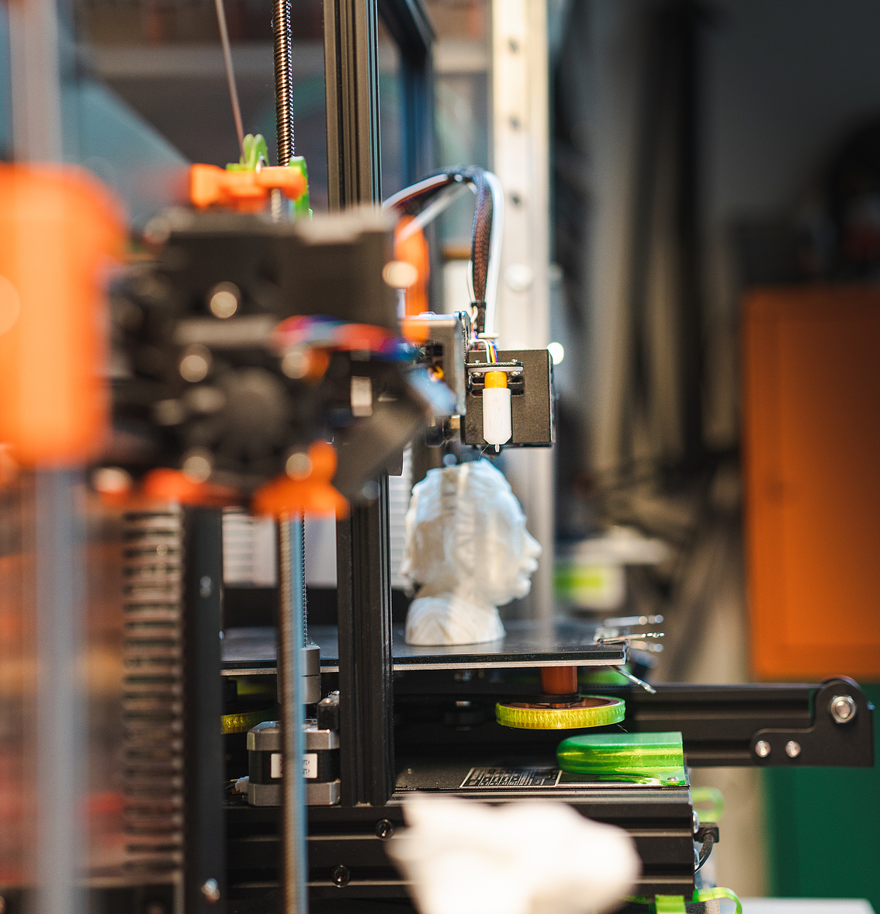
独特功能展示
高精度校准功能
P1S X1E配备高精度校准功能，在每次打印前，设备会自动对打印平台和喷头进行校准。通过先进的传感器技术，能将校准精度控制在极小的范围内，保证打印出的模型尺寸精度极高，细节栩栩如生。

Slide 20



功能优势分析
超高速打印的优势
超高速打印功能使P1S X1E在满足紧急项目需求时表现出色。比如在产品原型制作阶段，快速的打印速度能让设计师在短时间内获得多个迭代版本，加速产品研发进程，抢占市场先机。
智能材料适配的便利
智能材料适配功能为用户省去了繁琐的参数设置过程。即使是打印材料方面的新手，也能轻松上手，无需担心因参数设置不当导致的打印失败问题，降低了使用门槛，提高了用户体验。
高精度校准的价值
高精度校准功能确保了打印质量的稳定性和可靠性。对于对精度要求极高的工业制造和医疗领域，P1S X1E打印出的零部件和模型能完美契合需求，减少因精度问题导致的产品瑕疵和报废率，节约成本。

Slide 21
用户评价
PART SIX

Slide 22



实际用户反馈
许多用户反馈，P1S和X1E打印出的模型细节丰富、表面光滑。一位工业设计师表示，使用这两款设备打印的产品模型，精度完全能满足设计验证需求，极大提升了工作效率。
用户对P1S和X1E的智能控制系统十分认可。一位科技爱好者称，智能调平、远程监控等功能让3D打印变得更加便捷，即使不在家也能随时掌握打印进度。
打印质量好评
智能体验认可
稳定性称赞
不少用户提到设备在长时间打印过程中表现出了出色的稳定性。一位教育工作者分享，在学校的教学实践中，P1S和X1E连续打印数小时都没有出现故障，保障了教学活动的顺利进行。

Slide 23
谢谢
汇报人：WPS

